Slide 1
댓글 반응 분석 프로그램
Final Project
Open Source Programming
4조
이재한 장지현 정혜진

Slide 2
INDEX
1 프로젝트 주제 설명
프로젝트 주제에 대한 간단한 설명.
2 프로젝트 구현 과정
구현 방법, 사용한 기술 등에 대한 설명.
3 결과
프로젝트의 최종 결과.
4 결과 분석
최종 결과물을 분석.
5. 활용 가능성
프로젝트의 향후 발전 가능성.

Slide 3
1
프로젝트
주제 설명
프로젝트 주제에 대한 간단한 설명

Slide 4

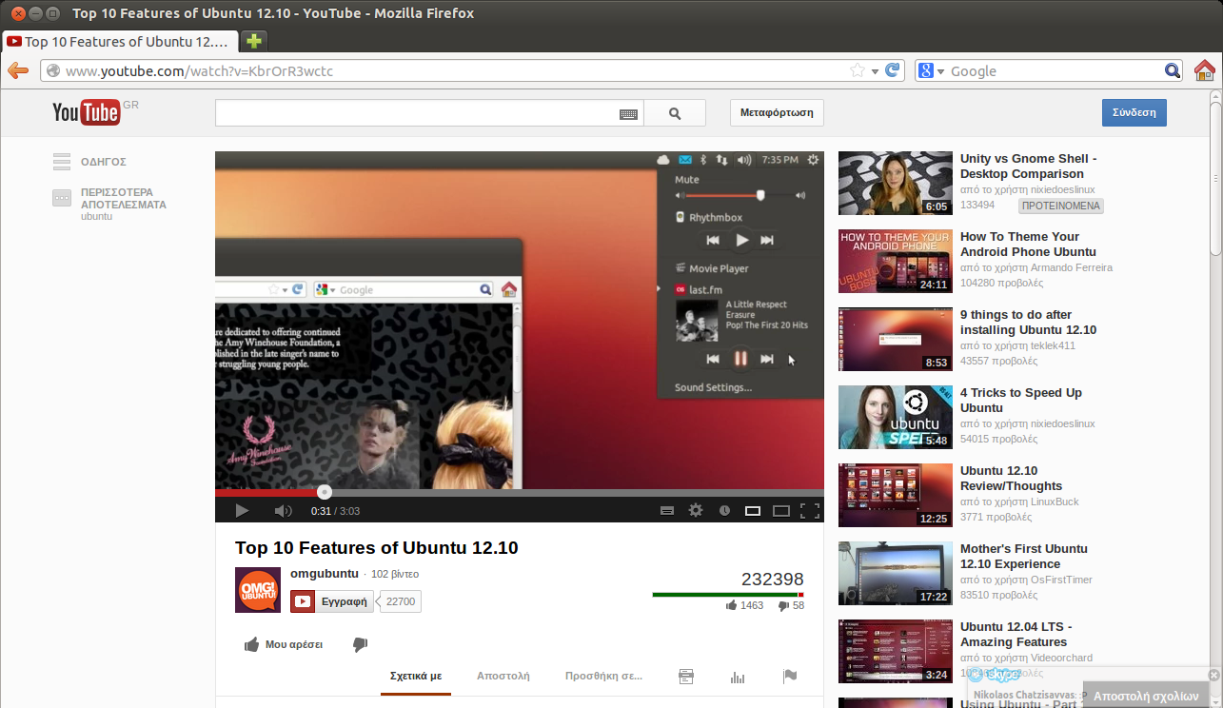
프로젝트 주제 설명
I like this video ! :)
Well.. I don’t think so :<
Emm.. what is this? I hate this one.
How incredible is it!
유튜브 동영상 댓글 키워드 분석을 통한 반응 분석 프로그램

Slide 5
2
프로젝트
구현 과정
구현 방법, 사용한 기술 등에 대한 설명

Slide 6
프로젝트 구현 과정
웹 크롤링으로 유튜브
댓글의 문장들을
읽어온다
분석한 결과를
SQLite에 저장한다
웹 크롤링
데이터 분석
SQLite에 저장
웹사이트에 출력
문장의 긍정 부정을 측정한다.
SQLite에 저장한 결과를
읽어와서 출력한다

Slide 7
프로젝트 구현 과정
Selenium 모듈에서 제공하는 webdriver를 이용하여 pagedown을 한다.
댓글 스크롤 문제
nltk 모듈에서 제공하는 SentimentIntensityAnalyzer 를 이용하여 문장의 긍정 부정을 측정한다.
데이터 분석 문제

Slide 8
3
결과
프로젝트의 최종 결과

Slide 9
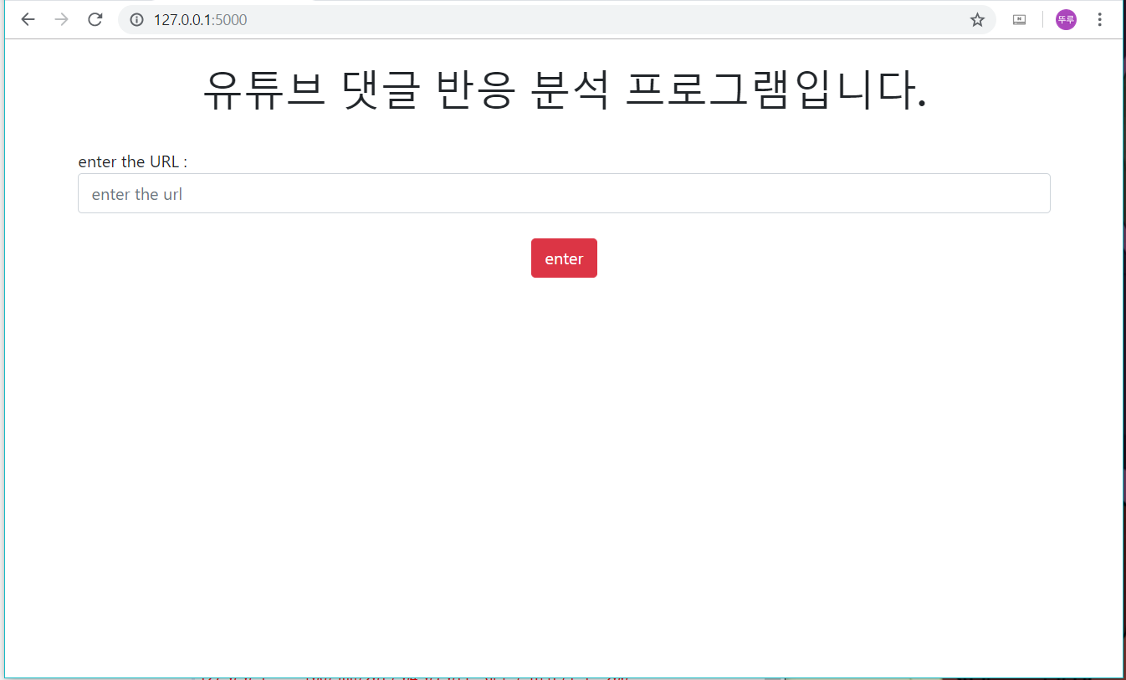
결과
유튜브 댓글 반응 분석 프로그램입니다
댓글 분석 결과입니다
Enter the Youtube URL :
Positive Comments
43 %
Negative Comments
57 %
Enter
Negative comments are more than Positive comments
댓글을 일일이 읽지 않아도 동영상에 대한 사람들의 반응을 파악할 수 있음

Slide 10
4
결과분석
프로젝트의 최종 결과를 분석

Slide 11
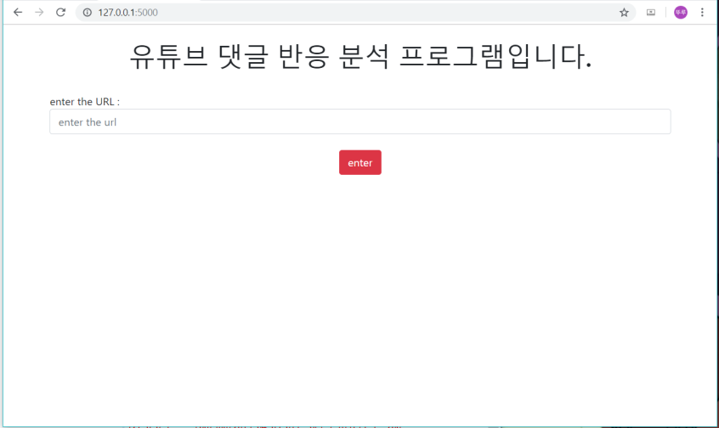
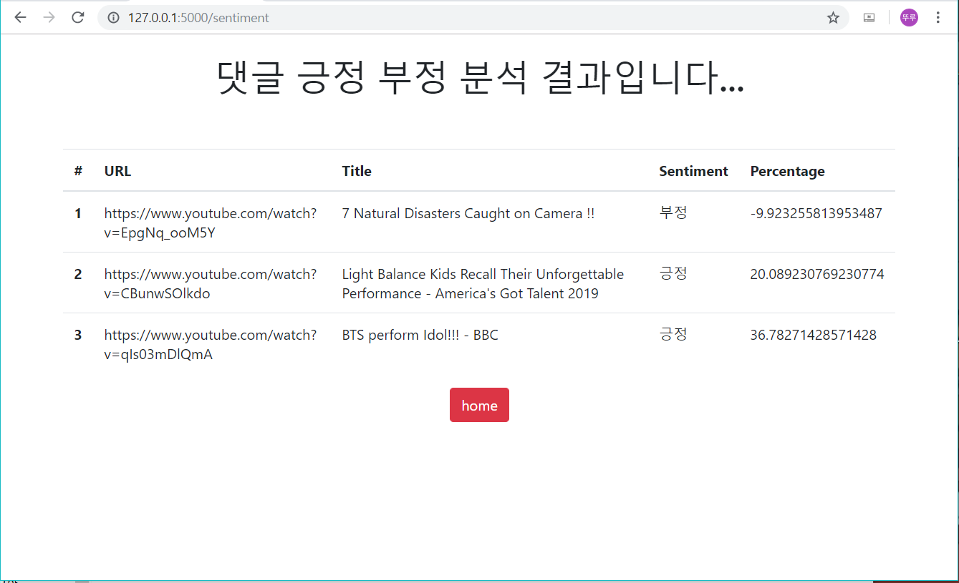
4. 결과분석-출력화면
URL 입력화면
분석 결과 화면

Slide 12
5
활용 가능성
프로젝트의 활용 가능성

Slide 13





프로젝트 활용방안
Or
유튜브 뿐만 아니라 네이버,다음, 인스타그램등 다른 소셜 미디어에 적용시킬 수 있다.

Slide 14
THANK YOU!

